Slide 1
III възрастова група
„МАРГАРИТКА“
Педагогически персонал:
Аглика Бончева-старши учител
Борислава Борисова-старши учител
Пом.възпитател:
Маргарита Бонгурова

Slide 2
Екип на група „МАРГАРИТКА“

Slide 3
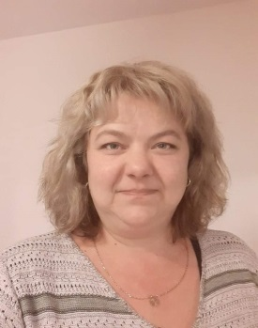
Образование на педагогическия екип
Аглика Бончева – старши учител,
магистър, специалност: „Педагогическо взаимодействие с деца с проблемно поведение“.
- 4 ПКС
- 3 ПКС в процес на обучение

Slide 4
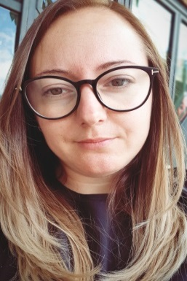
Борислава Борисова – учител,
магистър, специалност: „Педагогическо взаимодействие с деца с проблемно поведение“.
- 4 ПКС
- 3 ПКС в процес на обучение

Slide 5
Маргаритки сме прекрасни, слънчеви деца!
На воля играем, учим се и пеем,
в детската градина-весело живеем!
Всички ни обичат
и цветенца маргаритки ни наричат!

Slide 6
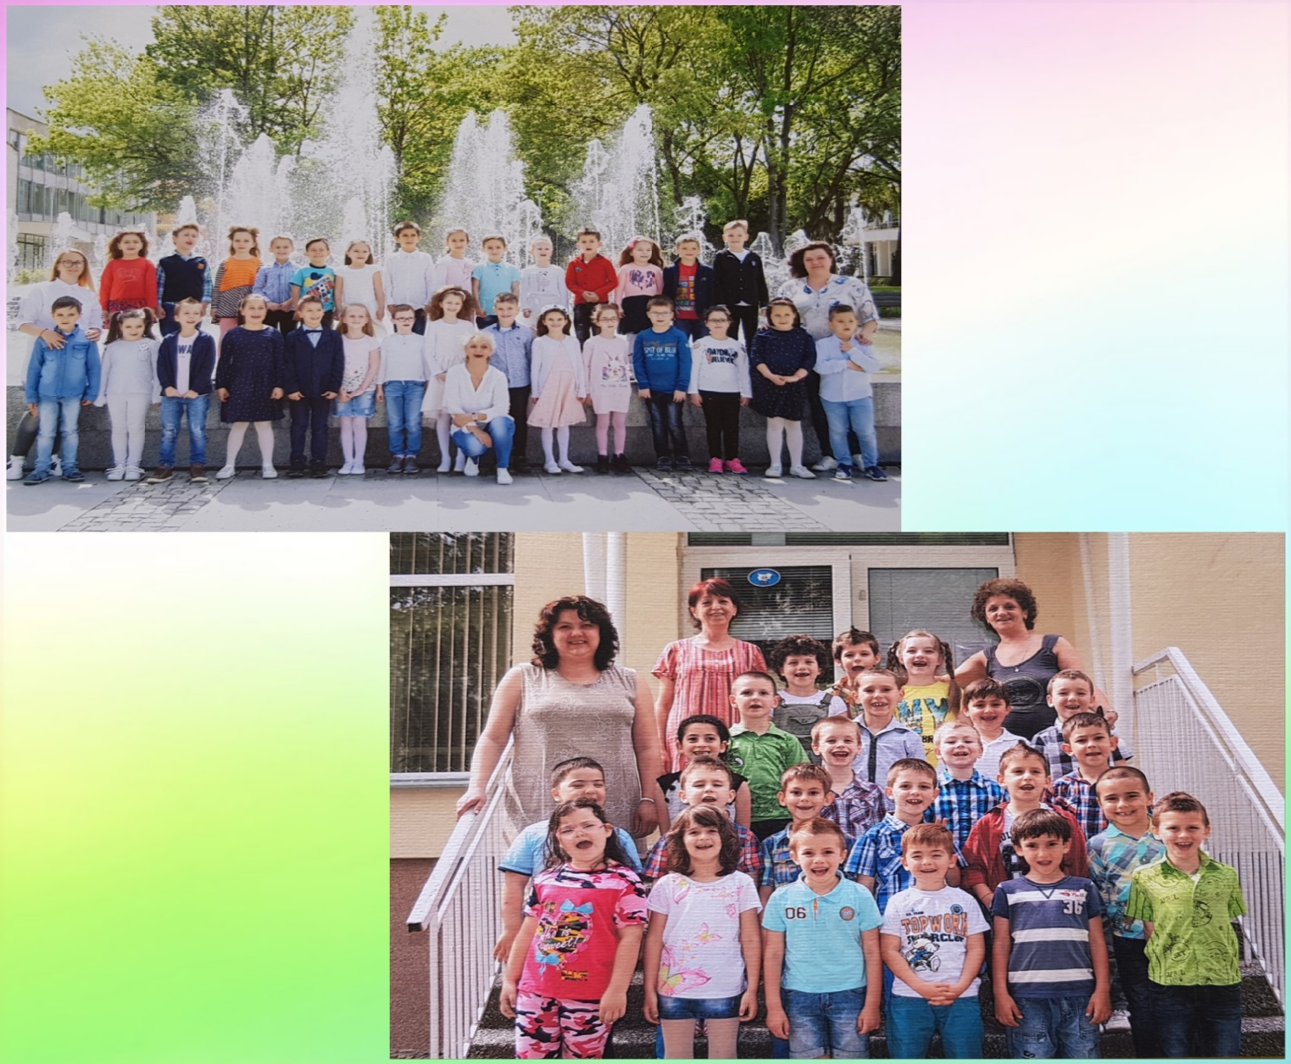
ИСТОРИЯ НА ГРУПАТА

Slide 7
Випуск 2019-2023г.
Група „Маргаритка“, започва да функционира с набор 2016 г., през месец септември 2019г. и се състои от 26 деца. От тях 14 момичета и 12 момчета. 22 от децата са родени през 2016г., а 4 деца са родени през 2017.

Slide 8
Занимания по интереси

Slide 9
Работни моменти

